Slide 1



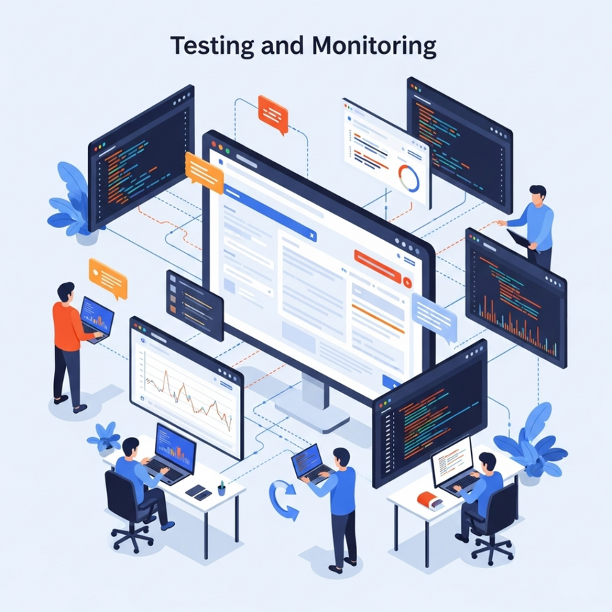
Desenvolvimento WEB
Home
About
Home
About
Desenvolvimento WEB
Contact
Testes e Monitoramento
O desenvolvimento web de alta performance, testes e monitoramento são elementos-chave para garantir que um site ou aplicação web ofereça uma experiência de usuário satisfatória e eficiente. A performance é avaliada através de testes que simulam cargas de trabalho e monitoramento contínuo, permitindo identificar gargalos e otimizar o desempenho
www.PerformanceWeb.com
Navegar pela apresentação

Slide 2
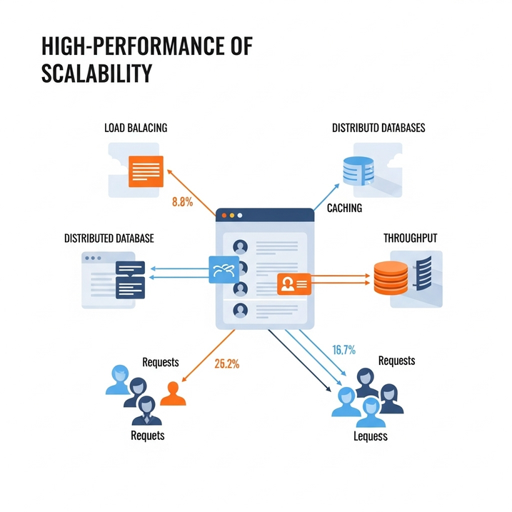
Home
About
Home
About
Desenvolvimento WEB
Contact
Desenvolvimento WEB
Escalabilidade
A escalabilidade no desenvolvimento web de alta performance refere-se à capacidade de um sistema (aplicação, serviço, etc.) lidar com crescimentos em tráfego, dados e complexidade sem comprometer o desempenho e a disponibilidade. Para garantir a escalabilidade, é fundamental adotar boas práticas de design, infraestrutura e código que permitam que o sistema se adapte às mudanças e aumentos de demanda
www.PerformanceWeb.com
Navegar pela apresentação

Slide 3
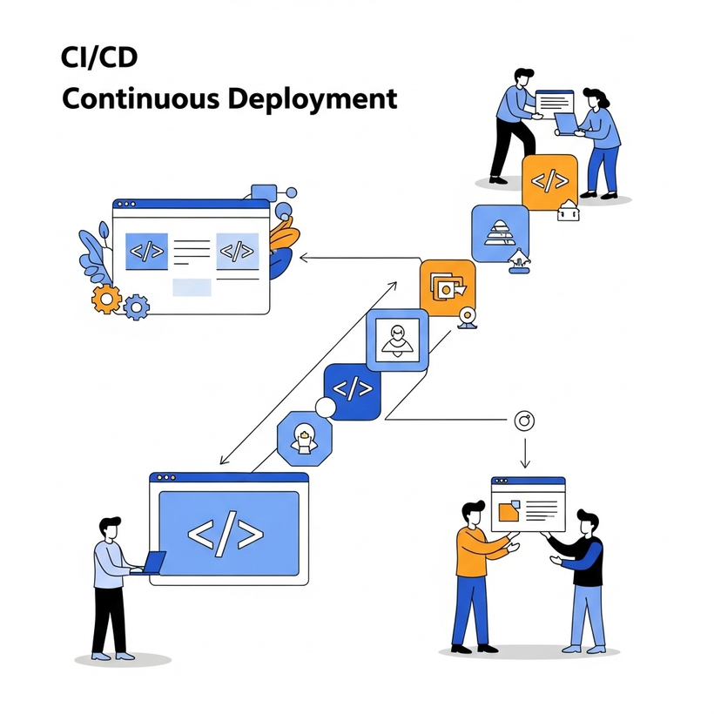
Home
About
Home
About
Desenvolvimento WEB
Contact
Desenvolvimento WEB
CI/CD e Deploy Contínuo
CI/CD e Deploy Contínuo são práticas essenciais no desenvolvimento web de alta performance. CI/CD (Integração e Entrega Contínuas) automatiza a integração de código e a entrega de software, enquanto o Deploy Contínuo automatiza a implementação da nova versão no ambiente de produção. Essas práticas, quando bem implementadas, permitem um fluxo de desenvolvimento mais rápido, seguro e com menos erros
www.PerformanceWeb.com
Navegar pela apresentação

